Slide 1
Современные технологии баз данных
Лекция 4

Slide 2
Объектно-реляционное отображение (ORM)
Технология отображения объектов какого-либо объектно-ориентированного языка на структуры реляционных баз данных.
Поля
Отношения

Slide 3
Традиционный подход
Получение коллекции объектов:
  Формирование select запроса
  Выполнение запроса
  В цикле по курсору заполнение полей объектов
Недостатки:
  Смешивание логики получения информации из б.д. и логики обработки полученной информации.
  У строки SQL-запроса отсуствует семантика.
  Проблема рассогласования схемы данных б.д. и структуры классов приложения.

Slide 4
Объектно-реляционное отображение (ORM)
Основные аспекты:
Сохранение
Загрузка объектов
Выборка объектов

Slide 5
ORM. Библиотеки
Java: EJB, Hibernate, Spring ORM
.Net: NHibernate, LINQ
Python: SQLAlchemy

Slide 6
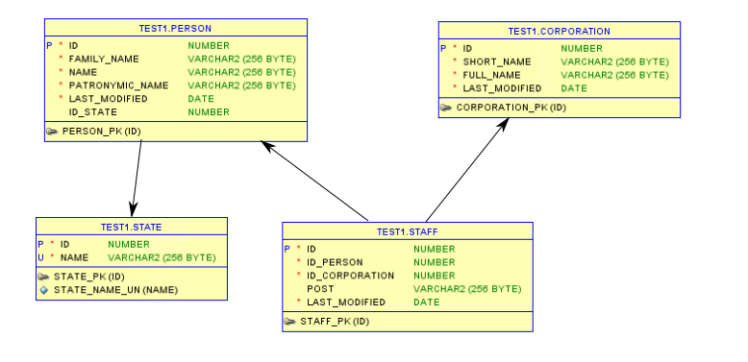
ORM. SQLAlchemy
Пример структуры данных

Slide 7
ORM. SQLAlchemy
Объявление классов
import …
#Базовый класс для классов отображения
Base = declarative_base()
# классы на которые выполняется отображение
class State(Base):
# имя таблицы
__tablename__ = 'state'
# указание, на то что столбец является первичным ключем
id = Column('id', Integer, autoincrement=Sequence('state_seq'), primary_key=True)
name = Column(String)

Slide 8
ORM. SQLAlchemy
class Person(Base):
__tablename__ = 'person'
id = Column(Integer,
primary_key=True)
family_name = Column(String)
name = Column(String)
patronymic_name = Column(String)
id_state = Column(Integer, ForeignKey('state.id'), nullable=False)
last_modified = Column(DateTime, nullable=False, server_default="sysdate")
corporations = association_proxy('staff', 'corporation')
dstaff = relationship("Staff", cascade="all")
state = relationship("State", backref="persons")
@hybrid_property
def full_name(self):
return self.family_name + " " + self.name + " " + self.patronymic_name

Slide 9
ORM. SQLAlchemy
class Corporation(Base):
__tablename__ = 'corporation'
id = Column(Integer, primary_key=True)
short_name = Column(String, nullable=False)
full_name = Column(String, nullable=False, unique=True)
last_modified = Column(DateTime, nullable=False, server_default="sysdate")
persons = association_proxy('staff', 'person')
dstaff = relationship("Staff", cascade="all")
class Staff(Base):
__tablename__ = 'staff'
id = Column(Integer,
primary_key=True)
id_person = Column(Integer, ForeignKey('person.id'), nullable=False)
id_corporation = Column(Integer, ForeignKey('corporation.id'), nullable=False)
post = Column(String)
last_modified = Column(DateTime, nullable=False, server_default="sysdate")
person = relationship("Person", backref='staff')
corporation = relationship("Corporation", backref='staff')

Slide 10
ORM. SQLAlchemy
class Staff(Base):
__tablename__ = 'staff'
id = Column(Integer,
primary_key=True)
id_person = Column(Integer, ForeignKey('person.id'), nullable=False)
id_corporation = Column(Integer, ForeignKey('corporation.id'), nullable=False)
post = Column(String)
last_modified = Column(DateTime, nullable=False, server_default="sysdate")
person = relationship("Person", backref='staff')
corporation = relationship("Corporation", backref='staff')

Slide 11
ORM. SQLAlchemy
def group_query(sess):
# grouping
res = sess.query(func.count(distinct(Corporation.id)).label('cnt'), State.name, State.id). \
join(Staff). \
join(Person). \
join(State). \
group_by(State.name). \
group_by(State.id). \
order_by(desc('cnt')).all()
print(res)
select count(distinct c.id) as cnt, s.name, s.id
from staff st
join person p on p.id = st.id_person
join state s on s.id = p.id_state
group by s.name,s.id
order by cnt desc

Slide 12
ORM. SQLAlchemy
Session = sessionmaker(
bind=create_engine(‘postgresql://dba:123@localhost:5432/demo'))
sess = Session()
group_query(sess)
sess.commit()

Slide 13
Соединения и отношения
id_state = Column(Integer, ForeignKey('state.id'), nullable=False)
…
state = relationship("State")
После того как в атрибутах классов отображений указаны внешние ключи, в запросах с этими классами можно использовать функцию соединения без указания условия.
sess.query(Person.full_name,State.name).join(State).all()
В противном случае (если ограничение внешнего ключа отсутствует, либо необходимое условие соединения им не соответствует), его нужно указать явно
sess.query(Person.full_name,State.name).\
join(State,Person.id_state==State.id).all()

Slide 14
Соединения и отношения
Можно выполнить
p = Person(family_name = '1',
name = '2',
patronymic_name='3',
state = sess.query(State).filter(State.name=='RF').one())
Вместо
p = Person(family_name = '1',
name = '2',
patronymic_name='3',
id_state = sess.query(State).filter(State.name=='RF').one().id)

Slide 15
Двусторонние отношения
Если необходимо не только иметь возможность получить название государства из объекта Person, но и иметь доступ к коллекции объектов Person относящихся к определенному государству из соответствующего объекта State, то в классе тоже может быть создано отношение:
class State(Base):
__tablename__ = 'state'
id = Column('id', Integer,
primary_key=True)
name = Column(String)
…
persons = relationship("Person")
После запроса объектов класса State можно сразу от них переходить к объектам Person:
for s in sess.query(State).filter(State.name.in_(['RF','CN'])).all():
print('Persons amount for {0} is {1}'.format(s.name,len(s.persons)))
for p in s.persons:
pass

Slide 16
Двусторонние отношения. Добавление элемента
s = sess.query(State).filter(State.name.in_(['RF'])).one()
print('Persons amount for {0} is {1}'.format(s.name,len(s.persons)))
p = Person(family_name = '1',
name = '2',
patronymic_name='3',
state = s)
print('After create, persons amount for {0} is {1}'.format(s.name,len(s.persons)))
sess.add(p)
print('After insert, persons amount for {0} is {1}'.format(s.name,len(s.persons)))
sess.commit()
print('After commit, persons amount for {0} is {1}'.format(s.name,len(s.persons)))
Persons amount for RF is 31
After create, persons amount for RF is 31
After insert, persons amount for RF is 31
After commit, persons amount for RF is 32

Slide 17
Двусторонние отношения.
class State(Base):
# имя таблицы
__tablename__ = 'state'
# указание, на то что столбец является первичным ключем
id = Column('id',Integer, autoincrement=Sequence('state_seq'), primary_key=True)
name = Column(String)
class Person(Base):
__tablename__ = 'person'
id = Column(Integer,
primary_key=True)
…….
state = relationship("State", backref="persons")
Отношение persons в классе State будет создано автоматически.

Slide 18
Отношения. Получение элементов
for p in sess.query(Person).all():
print(p.state.name)
В этом случае в цикле при получении p.state.name будет выполняться запрос
select * from state where id = :id_state
В большинстве случаем эффективнее будет получать необходимые значения из таблицы state сразу при выборке из таблицы person, при выполнении sess.query(Person).all()
sess.query(Person).options(joinedload(Person.state)).all()
фактически, выполняется запрос вида
select p.*,s.name as state from person p join states on p.id_state = s.id
sess.query(Person).options(subqueryload(Person.state)).all()
-
select p.*,(select s.name from state s where s.id = p.id_state) from person p

Slide 19
Отношения. Получение элементов
При отборе объектов Person по условию на атрибуты отношения Person.state необходимо в filter использовать has:
sess.query(Person).filter(Person.state.has(State.name=='RF'))
Попытка выполнить непосредственно:
sess.query(Person).filter(Person.state.name=='RF')
будет возвращать ошибку.

Slide 20
Отношения «многие ко многим»
Когда таблица staff представляет собой связь «многие ко многим» между person и corporation возможно создать с ее помощью отношения между классами отображения Person и Corporation. Для этого необходимо создать класс отображения Staff:
class Staff(Base):
__tablename__ = 'staff'
id = Column(Integer, primary_key=True)
id_person = Column(Integer, ForeignKey('person.id'), nullable=False)
id_corporation = Column(Integer, ForeignKey('corporation.id'), nullable=False)
person = relationship("Person", backref='staff')
corporation = relationship("Corporation", backref='staff')
class Person(Base):
__tablename__ = 'person'
. . .
corporations = association_proxy('staff', 'corporation')
dstaff = relationship("Staff",cascade="all")
class Corporation(Base):
__tablename__ = 'corporation'
. . .
persons = association_proxy('staff', 'person')
dstaff = relationship("Staff",cascade="all")

Slide 21
Отношения «многие ко многим»
Когда таблица staff представляет собой связь «многие ко многим» между person и corporation возможно создать с ее помощью отношения между классами отображения Person и Corporation. Для этого необходимо создать класс отображения Staff:
class Staff(Base):
__tablename__ = 'staff'
id = Column(Integer, primary_key=True)
id_person = Column(Integer, ForeignKey('person.id'), nullable=False)
id_corporation = Column(Integer, ForeignKey('corporation.id'), nullable=False)
person = relationship("Person", backref='staff')
corporation = relationship("Corporation", backref='staff')
class Person(Base):
__tablename__ = 'person'
. . .
corporations = association_proxy('staff', 'corporation')
dstaff = relationship("Staff",cascade="all")
class Corporation(Base):
__tablename__ = 'corporation'
. . .
persons = association_proxy('staff', 'person')
dstaff = relationship("Staff",cascade="all")

Slide 22
Отношения «многие ко многим»
p1 = Person(family_name = '1',
name = '2',
patronymic_name='3',
state=sess.query(State).filter(State.name=='RF').one())
c = Corporation(short_name='Chance', full_name='OOO "Chance"')
s = Staff(person=p1, corporation=c, post='post2')
p2 = Person(family_name = '4',
name = '5',
patronymic_name='6',
state=sess.query(State).filter(State.name=='CN').one())
s = Staff(person=p2, corporation=c, post='post2')
print(p1.corporations)
print(p2.corporations)
print(c.persons)
Вывод:
[<Corporation(id='26',full_name='OOO "Chance"')>]
[<Corporation(id='26',full_name='OOO "Chance"')>]
[<Person(id='278',full_name='1 2 3', state=<State(id='1',name='RF')> (id_state=1))>, <Person(id='None',full_name='4 5 6', state=<State(id='3',name='CN')> (id_state=None))>]

Slide 23
Отношения «многие ко многим»
Для выборки связанных через Staff объектов Person и Corporation необходимо добавить Staff через функцию. Join:
for (p,c) in sess.query(Person,Corporation).\
join(Staff).join(Corporation).\
filter(Corporation.full_name.like('%Gis%')).\
filter(Person.state.has(State.name=='RF')).\
order_by(Corporation.full_name).\
order_by(Person.full_name).\
all():
print(p,c)

Slide 24
Подзапросы
Выбрать сотрудников тех организаций, где штат более 4
query1 = sess.query(Corporation.id,Corporation.full_name,func.count(Staff.id).label('cnt')).\
join(Staff).\
having(func.count(Staff.id) > 4).\
group_by(Corporation).\
subquery()
q = sess.query(Person, query1.c.cnt).\
join(Staff,Staff.id_person==Person.id).\
join(query1, query1.c.id==Staff.id_corporation).\
filter(Person.full_name.like('%Ivan%')).\
all()

Slide 25
Использование оконных функций
Пусть необходимо выбрать объекты Person, первые в группах разбитыхпо фамилии и имени, с критерием упорядоченности – отчество. Для реализации такого отбора на уровне б.д. создается подзапрос с оконной функцией row_number() :
sq1 = sess.query(Person,
over(
func.row_number(),
partition_by=([Person.family_name,Person.name]),
order_by=Person.patronymic_name
).label('rn')).\
subquery()
Затем, второй подзапрос с условием отбора, накладываемым на значение row_number
sq2 = sess.query(sq1).filter(sq1.c.rn==1).subquery()
И наконец, чтобы получить список объектов Person (а не просто список кортежей), необходимо через функцию aliased связать второй подзапрос с классом Person, после чего выполнить запрос:
adalias = aliased(Person, sq2)
res = sess.query(sq2).all()

Slide 26
ORM. Наследование
Три формы реализации наследования
однотабличное single table inheritance,
наследование с таблицами конечных классов (concrete table inheritance),
наследование с соединенными таблицами (join table inheritance)
https://docs.sqlalchemy.org/en/latest/orm/inheritance.html

Slide 27
Наследование с одной таблицей
class Employee(Base):
__tablename__ = 'employee'
id = Column(Integer, primary_key=True)
name = Column(String(50))
type = Column(String(20))
__mapper_args__ = {
'polymorphic_on':type,
'polymorphic_identity':'employee'
}
class Manager(Employee):
manager_data = Column(String(50))
__mapper_args__ = {
'polymorphic_identity':'manager'
}
class Engineer(Employee):
engineer_info = Column(String(50))
__mapper_args__ = {
'polymorphic_identity':'engineer'
}

Slide 28
Наследование с таблицами конечных классов
class Employee(Base):
__tablename__ = 'employee'
id = Column(Integer, primary_key=True)
name = Column(String(50))
class Manager(Employee):
__tablename__ = 'manager'
id = Column(Integer, primary_key=True)
name = Column(String(50))
manager_data = Column(String(50))
__mapper_args__ = {
'concrete': True
}
class Engineer(Employee):
__tablename__ = 'engineer'
id = Column(Integer, primary_key=True)
name = Column(String(50))
engineer_info = Column(String(50))
__mapper_args__ = {
'concrete': True
}

Slide 29
Наследование с соединенными таблицами (join table inheritance)
class Employee(Base):
__tablename__ = 'employee'
id = Column(Integer, primary_key=True)
name = Column(String(50))
type = Column(String(50))
__mapper_args__ = {
'polymorphic_identity':'employee',
'polymorphic_on':type
}
class Engineer(Employee):
__tablename__ = 'engineer'
id = Column(Integer, ForeignKey('employee.id'), primary_key=True)
engineer_name = Column(String(30))
__mapper_args__ = {
'polymorphic_identity':'engineer',
}
class Manager(Employee):
__tablename__ = 'manager'
id = Column(Integer, ForeignKey('employee.id'), primary_key=True)
manager_name = Column(String(30))
__mapper_args__ = {
'polymorphic_identity':'manager',
}

Slide 30
LINQ
Language Integrated Query
LINQ к SQL
LINQ к объектам
LINQ к XML

Slide 31
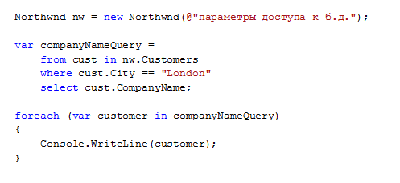
LINQ. Выборка данных

Slide 32
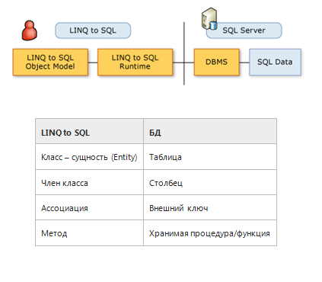
LINQ

Slide 33
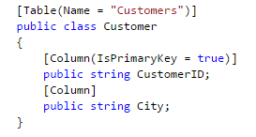
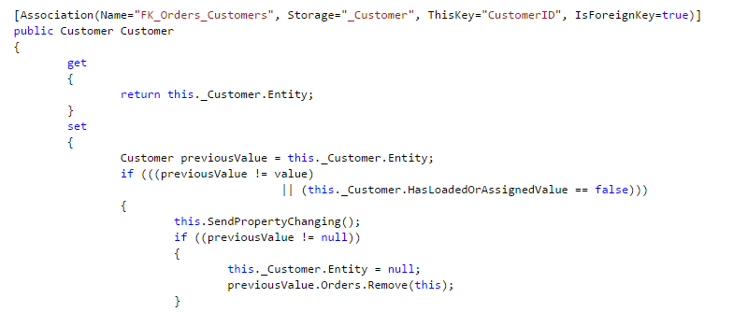
LINQ. Определние классов
Класс Customer
Свойтво Customer для класса Order

Slide 34
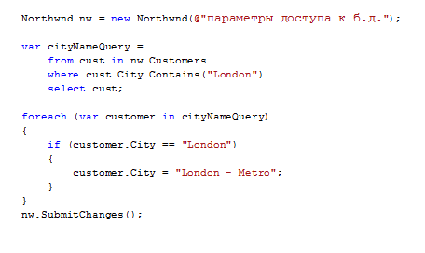
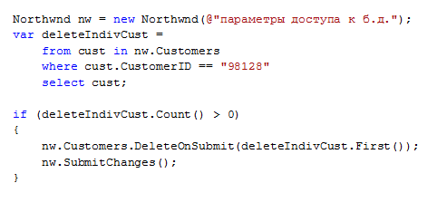
LINQ. Модификация данных
Изменение
Удаление

Slide 35
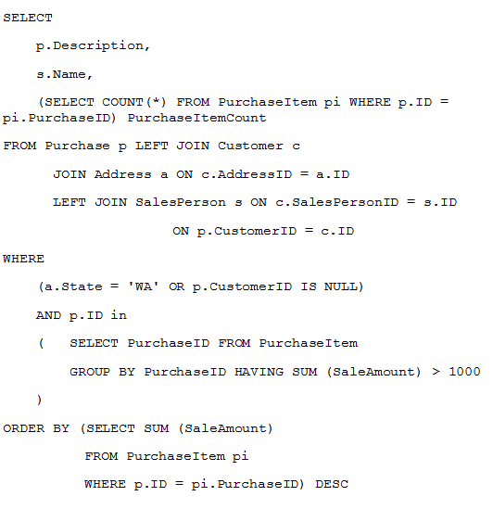
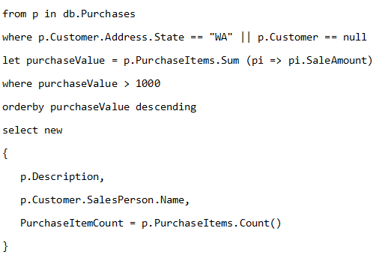
LINQ. Сравнение запросов на выборку с SQL
SQL
LINQ к SQL

Slide 36
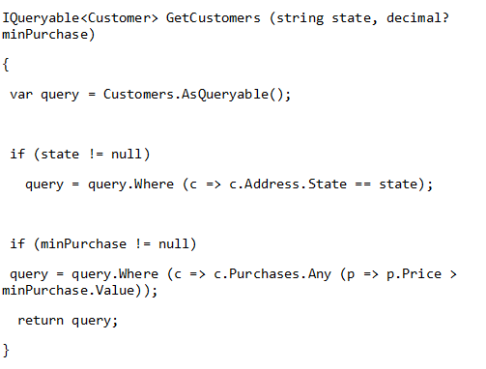

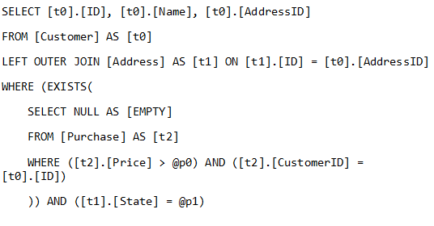
LINQ. Конструирование запроса

